Slide 1
9а. ВЕКТОРЫ
(Куб, параллелепипед)
Notes:
В режиме слайдов ответы появляются после кликанья мышкой

Slide 2
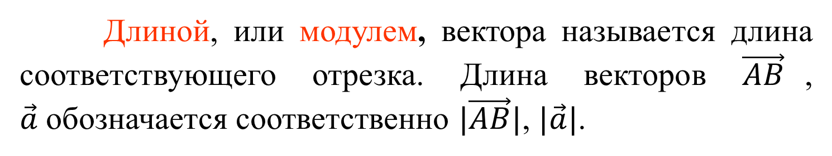
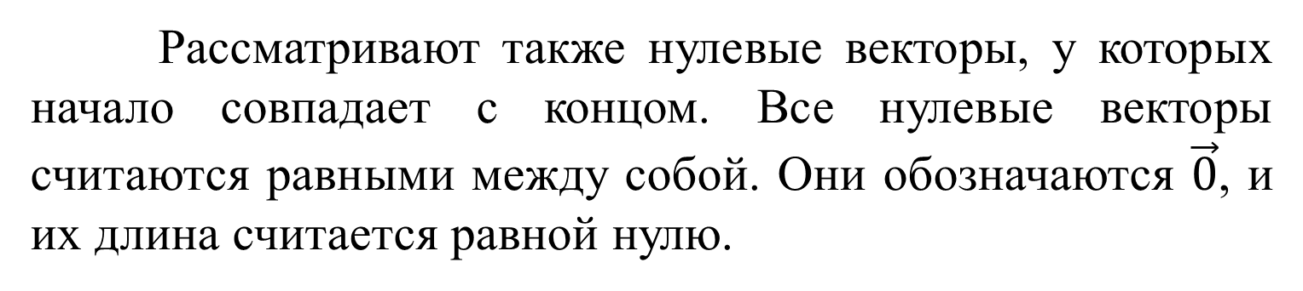
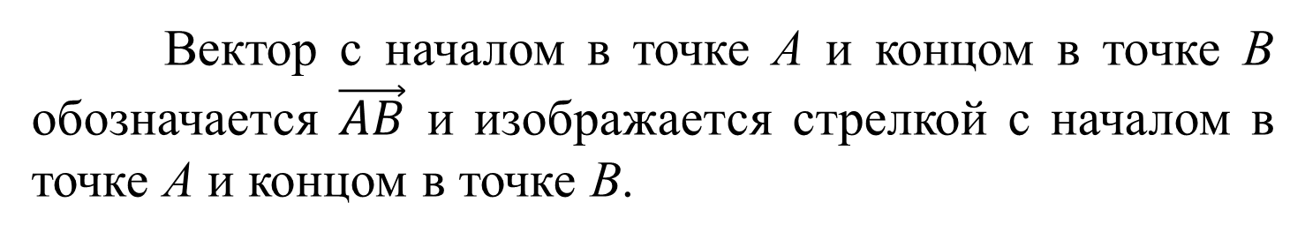
Вектором в пространстве называется направленный отрезок, т.е. отрезок, в котором указаны его начало и конец.
Вектор с началом в точке А и концом в точке В обозначается $\vec{AB}$ и изображается стрелкой с началом в точке А и концом в точке В.
Длиной, или модулем, вектора называется длина соответствующего отрезка. Длина векторов $\vec{AB}$, $\vec{a}$обозначается соответственно $|\vec{AB}|$, $|\vec{a}|$.
Два вектора называются равными, если они имеют одинаковую длину и направление.
Рассматривают также нулевые векторы, у которых начало совпадает с концом. Все нулевые векторы считаются равными между собой. Они обозначаются $\vec{0}$, и их длина считается равной нулю.
Notes:
В режиме слайдов ответы появляются после кликанья мышкой

Slide 3
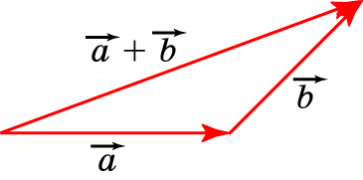
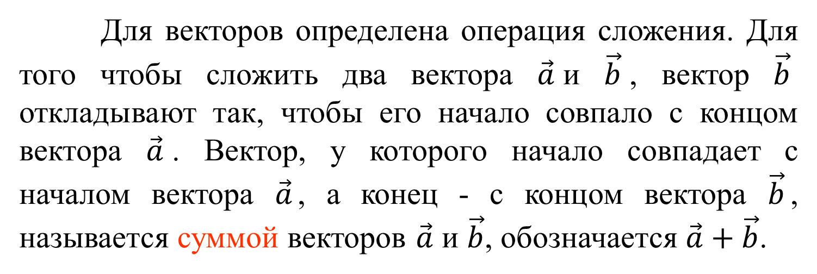
Сложение векторов
Для векторов определена операция сложения. Для того чтобы сложить два вектора $\vec{a}$и $\vec{b}$, вектор $\vec{b}$ откладывают так, чтобы его начало совпало с концом вектора $\vec{a}$. Вектор, у которого начало совпадает с началом вектора $\vec{a}$, а конец - с концом вектора $\vec{b}$, называется суммой векторов $\vec{a}$ и $\vec{b}$, обозначается $\vec{a}+\vec{b}$.
Notes:
В режиме слайдов ответы появляются после кликанья мышкой

Slide 4
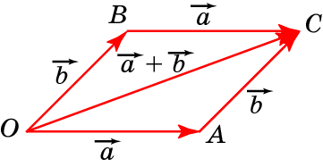
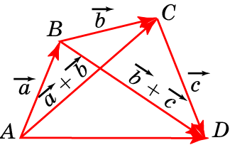
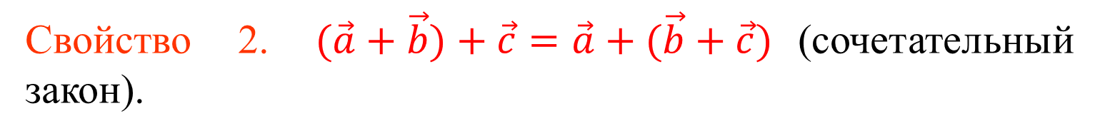
Свойства сложения векторов
Свойство 1. $\vec{a}+\vec{b}=\vec{b}+\vec{a}$ (переместительный закон).
Свойство 2. $(\vec{a}+\vec{b})+\vec{c}=\vec{a}+(\vec{b}+\vec{c})$(сочетательный закон).
Notes:
В режиме слайдов ответы появляются после кликанья мышкой

Slide 5
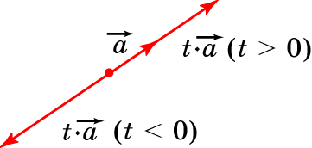
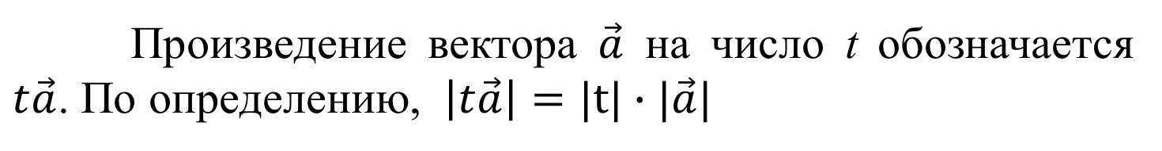
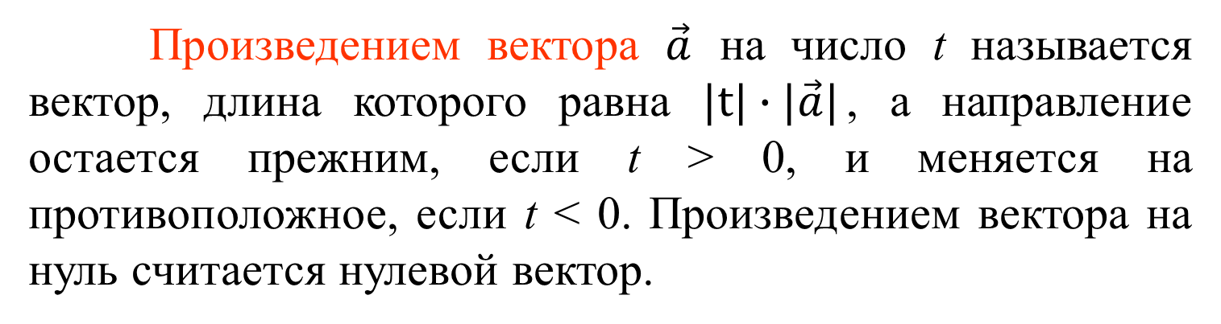
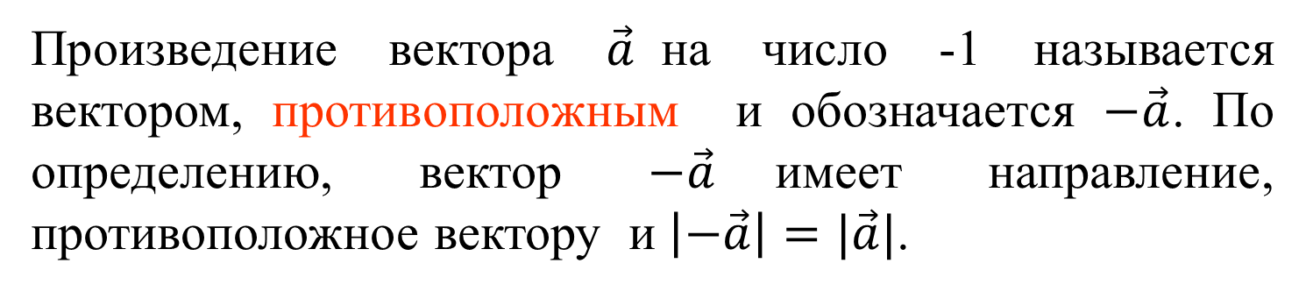
Умножение вектора на число
Произведением вектора $\vec{a}$ на число t называется вектор, длина которого равна $|t|∙|\vec{a}|$, а направление остается прежним, если t > 0, и меняется на противоположное, если t < 0. Произведением вектора на нуль считается нулевой вектор.
Произведение вектора $\vec{a}$ на число t обозначается $t\vec{a}$. По определению, $\left|t\vec{a}\right|=|t|∙|\vec{a}|$
Произведение вектора $\vec{a}$на число -1 называется вектором, противоположным и обозначается $−\vec{a}$. По определению, вектор $−\vec{a}$имеет направление, противоположное вектору и $\left|−\vec{a}\right|=|\vec{a}|$.
Notes:
В режиме слайдов ответы появляются после кликанья мышкой

Slide 6
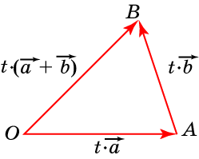
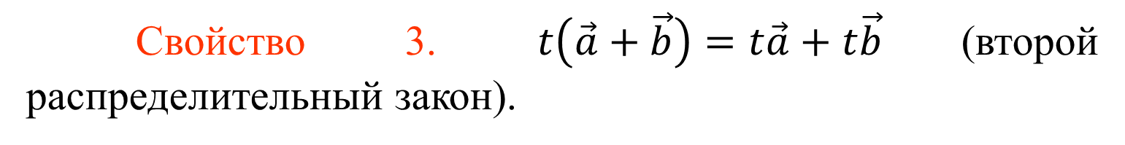

Свойства
Для умножения вектора на число справедливы свойства, аналогичные свойствам умножения чисел, а именно:
Свойство 1. $\left(ts\right)\vec{a}=t(s\vec{a}$) (сочетательный закон).
Свойство 2. $\left(t+s\right)\vec{a}=t\vec{a}+s\vec{a}$(первый распределительный закон).
Свойство 3. $t\left(\vec{a}+\vec{b}\right)=t\vec{a}+t\vec{b}$(второй распределительный закон).
Notes:
В режиме слайдов ответы появляются после кликанья мышкой

Slide 7
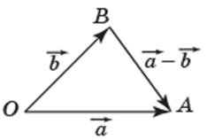
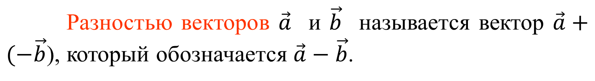
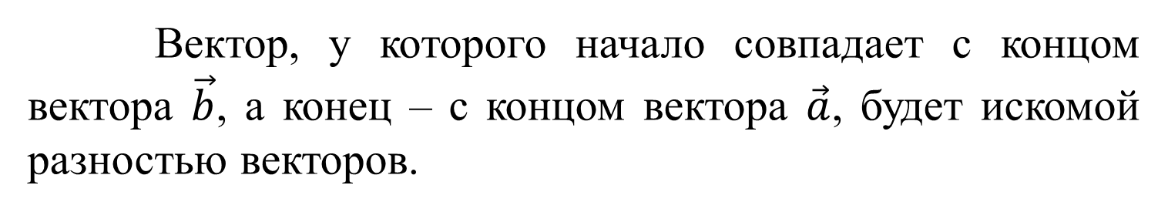
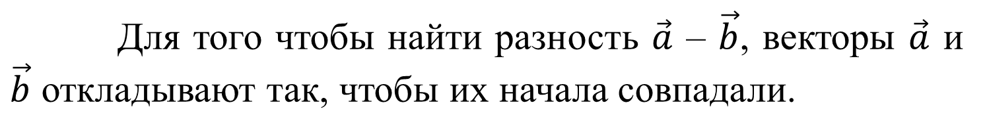
Разностью векторов $\vec{a}$ и $\vec{b}$ называется вектор $\vec{a}+(−\vec{b}$), который обозначается $\vec{a}−\vec{b}$.
Для того чтобы найти разность $\vec{a}$ – $\vec{b}$, векторы $\vec{a}$ и $\vec{b}$ откладывают так, чтобы их начала совпадали.
Вектор, у которого начало совпадает с концом вектора $\vec{b}$, а конец – с концом вектора $\vec{a}$, будет искомой разностью векторов.
Notes:
В режиме слайдов ответы появляются после кликанья мышкой

Slide 8
Упражнение 1
В каком случае длина суммы векторов равна сумме длин слагаемых?
Ответ: Если векторы одинаково направлены.
Notes:
В режиме слайдов ответы появляются после кликанья мышкой

Slide 9
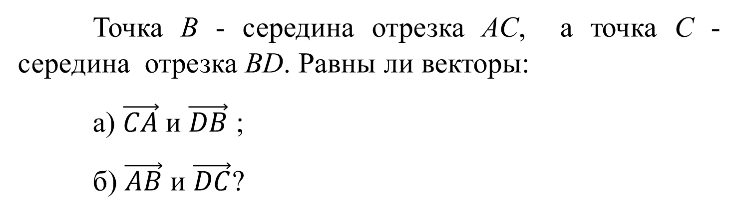
Упражнение 2
Точка B - середина отрезка AC, а точка C - середина отрезка BD. Равны ли векторы:
а) $\vec{CA}$ и $\vec{DB}$ ;
б) $\vec{AB}$ и $\vec{DC}$?
Ответ: а) Да;
б) нет.
Notes:
В режиме слайдов ответы появляются после кликанья мышкой

Slide 10
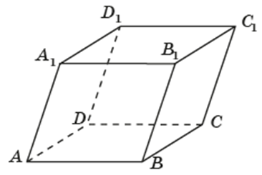
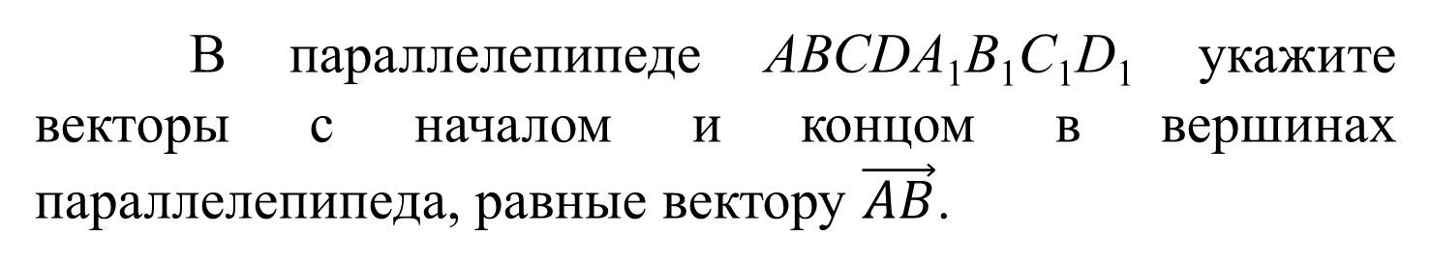
Упражнение 3
В параллелепипеде ABCDA₁B₁C₁D₁ укажите векторы с началом и концом в вершинах параллелепипеда, равные вектору $\vec{AB}$.
Ответ: $\vec{DC}$, $\vec{A_{1}B_{1}}$, $\vec{D_{1}C_{1}}$.
Notes:
В режиме слайдов ответы появляются после кликанья мышкой

Slide 11
Упражнение 4
Сколько различных векторов задают рёбра параллелепипеда ABCDA₁B₁C₁D₁?
Ответ: 6.
Notes:
В режиме слайдов ответы появляются после кликанья мышкой

Slide 12
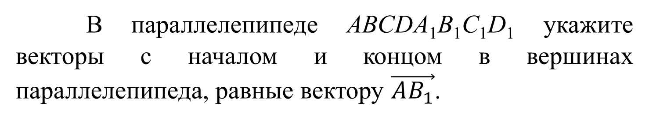
Упражнение 5
В параллелепипеде ABCDA₁B₁C₁D₁ укажите векторы с началом и концом в вершинах параллелепипеда, равные вектору $\vec{AB_{1}}$.
Ответ: $\vec{DC_{1}}$.
Notes:
В режиме слайдов ответы появляются после кликанья мышкой

Slide 13
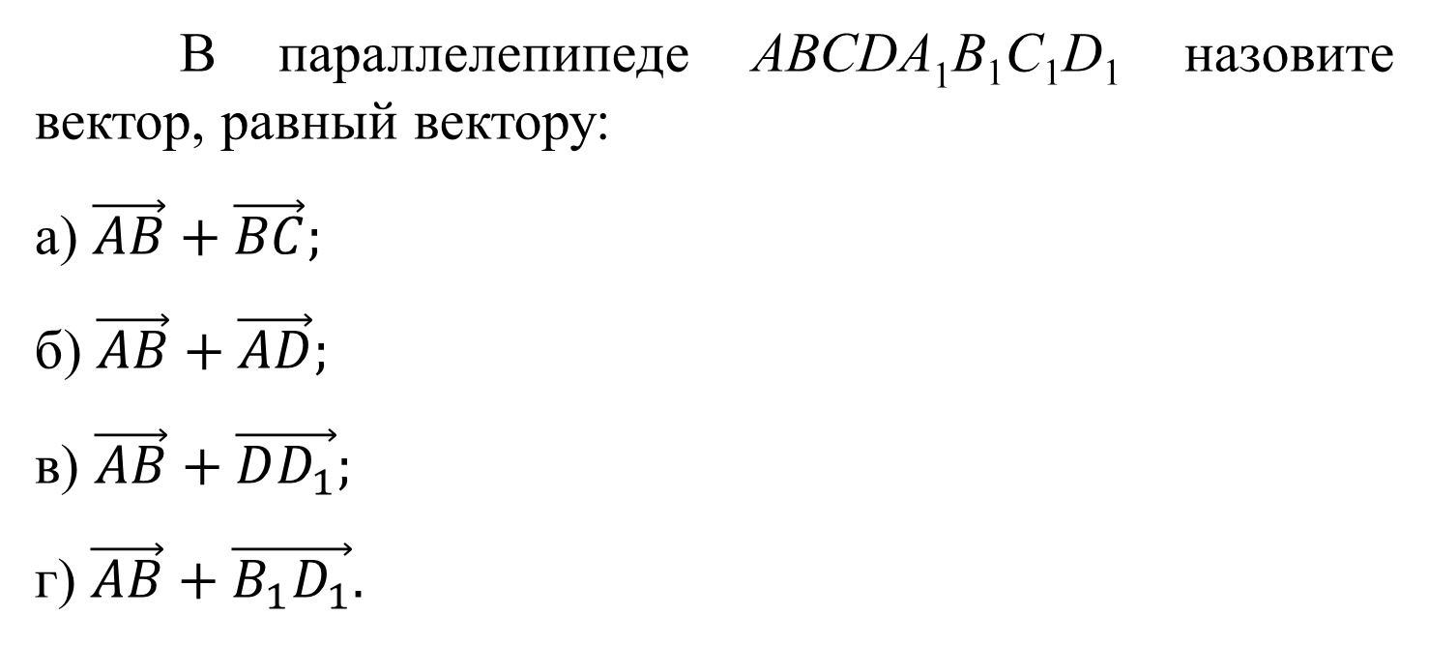
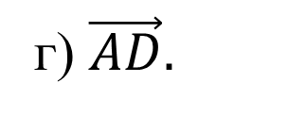
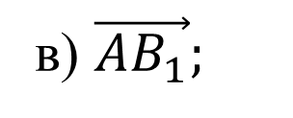
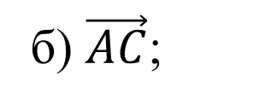
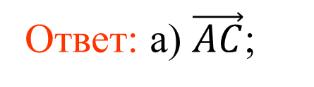
Упражнение 6
В параллелепипеде ABCDA₁B₁C₁D₁ назовите вектор, равный вектору:
а) $\vec{AB}+\vec{BC};$
б) $\vec{AB}+\vec{AD};$
в) $\vec{AB}+\vec{DD_{1}};$
г) $\vec{AB}+\vec{B_{1}D_{1}}.$
Ответ: а) $\vec{AC}$;
б) $\vec{AC}$;
в) $\vec{AB_{1}};$
г) $\vec{AD}.$
Notes:
В режиме слайдов ответы появляются после кликанья мышкой

Slide 14
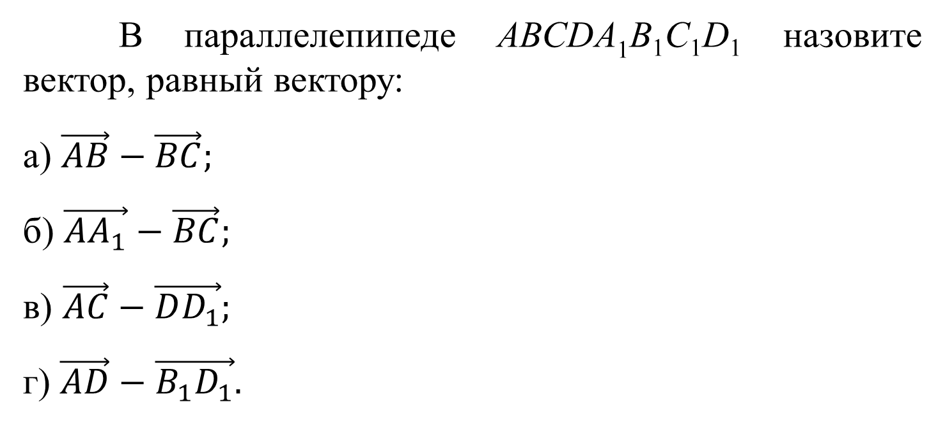
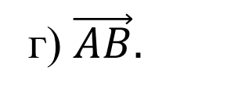
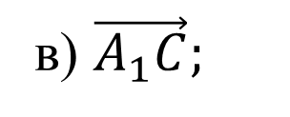
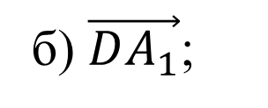
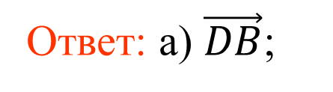
Упражнение 7
В параллелепипеде ABCDA₁B₁C₁D₁ назовите вектор, равный вектору:
а) $\vec{AB}−\vec{BC};$
б) $\vec{AA_{1}}−\vec{BC};$
в) $\vec{AC}−\vec{DD_{1}};$
г) $\vec{AD}−\vec{B_{1}D_{1}}.$
Ответ: а) $\vec{DB}$;
б) $\vec{DA_{1}}$;
в) $\vec{A_{1}C};$
г) $\vec{AB}.$
Notes:
В режиме слайдов ответы появляются после кликанья мышкой

Slide 15
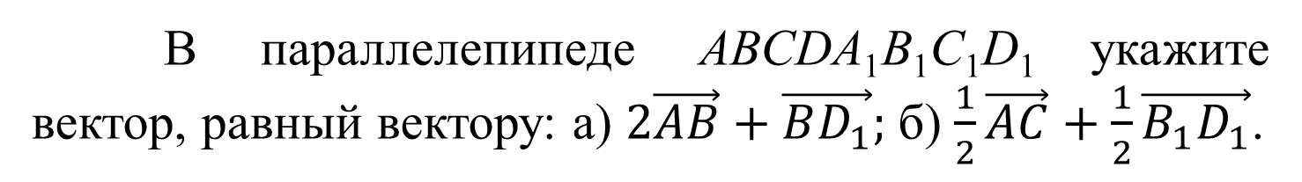
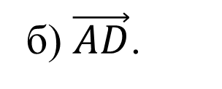
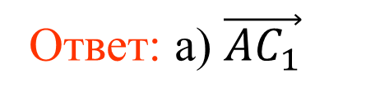
Упражнение 8
В параллелепипеде ABCDA₁B₁C₁D₁ укажите вектор, равный вектору: а) $2\vec{AB}+\vec{BD_{1}};$ б) $\frac{1}{2}\vec{AC}+\frac{1}{2}\vec{B_{1}D_{1}}$.
Ответ: а) $\vec{AC_{1}}$
б) $\vec{AD}$.
Notes:
В режиме слайдов ответы появляются после кликанья мышкой

Slide 16
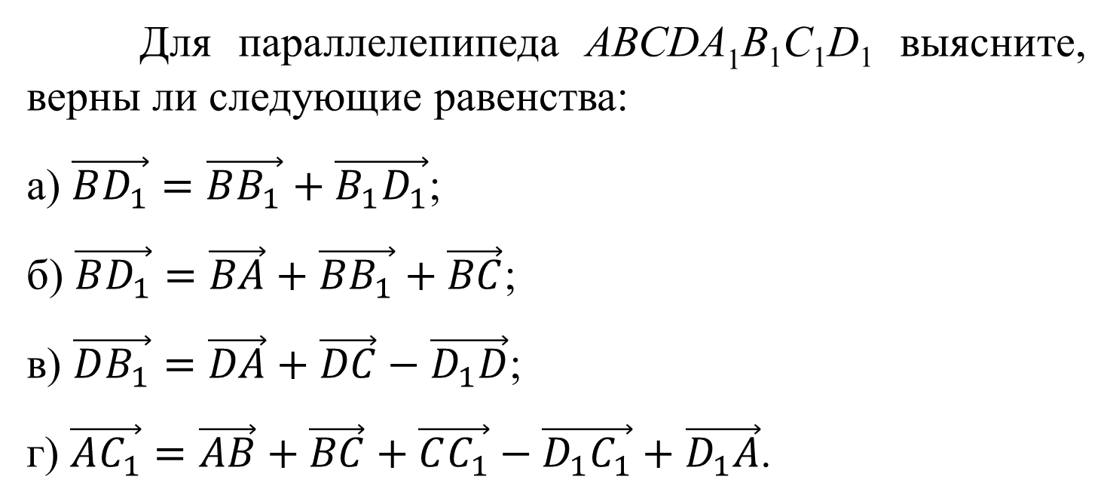
Упражнение 9
Для параллелепипеда ABCDA₁B₁C₁D₁ выясните, верны ли следующие равенства:
а) $\vec{BD_{1}}=\vec{BB_{1}}+\vec{B_{1}D_{1}}$;
б) $\vec{BD_{1}}=\vec{BA}+\vec{BB_{1}}+\vec{BC}$;
в) $\vec{DB_{1}}=\vec{DA}+\vec{DC}−\vec{D_{1}D}$;
г) $\vec{AC_{1}}=\vec{AB}+\vec{BC}+\vec{CC_{1}}−\vec{D_{1}C_{1}}+\vec{D_{1}A}$.
Ответ: а) Да;
б) да;
в) да;
г) нет.
Notes:
В режиме слайдов ответы появляются после кликанья мышкой

Slide 17
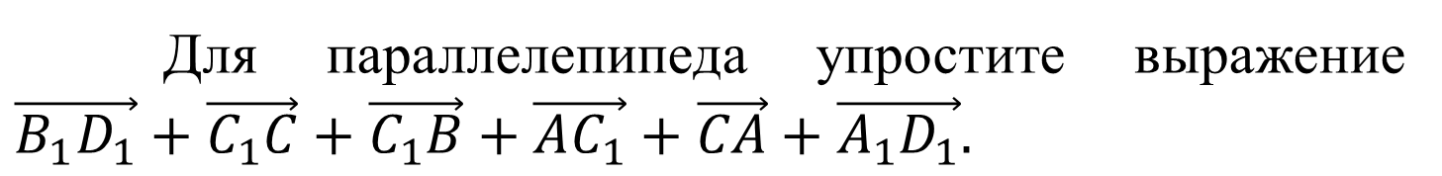
Упражнение 10
Для параллелепипеда упростите выражение $\vec{B_{1}D_{1}}+\vec{C_{1}C}+\vec{C_{1}B}+\vec{AC_{1}}+\vec{CA}+\vec{A_{1}D_{1}}.$
Ответ: $\vec{B_{1}D}$.
Notes:
В режиме слайдов ответы появляются после кликанья мышкой

Slide 18
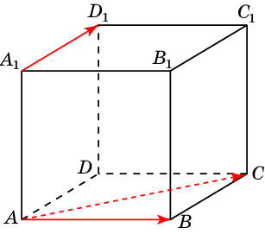
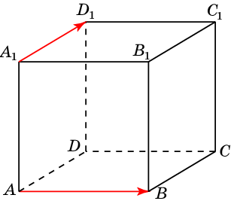
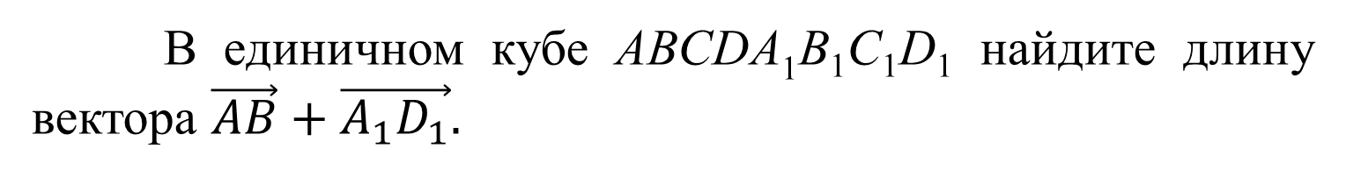
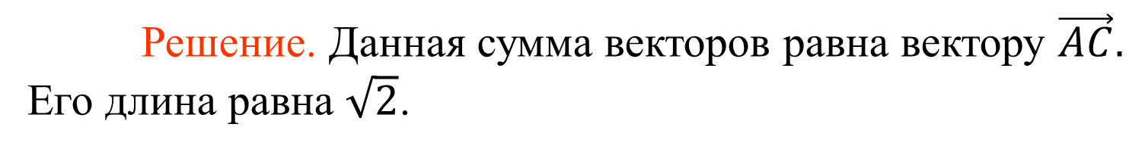
Упражнение 11
В единичном кубе ABCDA₁B₁C₁D₁ найдите длину вектора $\vec{AB}+\vec{A_{1}D_{1}}.$
Решение. Данная сумма векторов равна вектору $\vec{AC}.$
Его длина равна $\sqrt{2}$.
Notes:
В режиме слайдов ответы появляются после кликанья мышкой

Slide 19
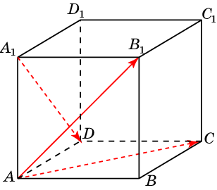
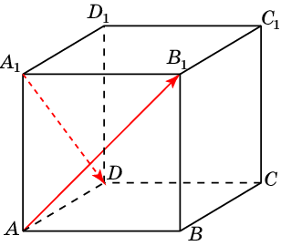
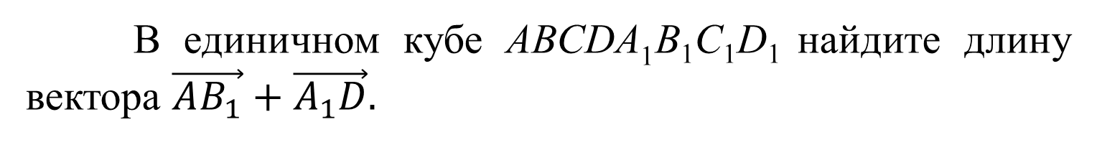
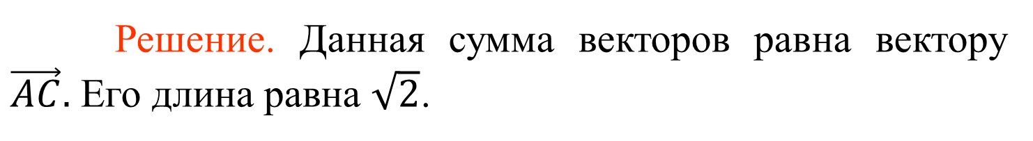
Упражнение 12
В единичном кубе ABCDA₁B₁C₁D₁ найдите длину вектора $\vec{AB_{1}}+\vec{A_{1}D}.$
Решение. Данная сумма векторов равна вектору $\vec{AC}.$ Его длина равна $\sqrt{2}$.
Notes:
В режиме слайдов ответы появляются после кликанья мышкой

Slide 20
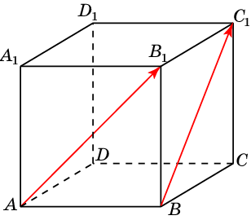
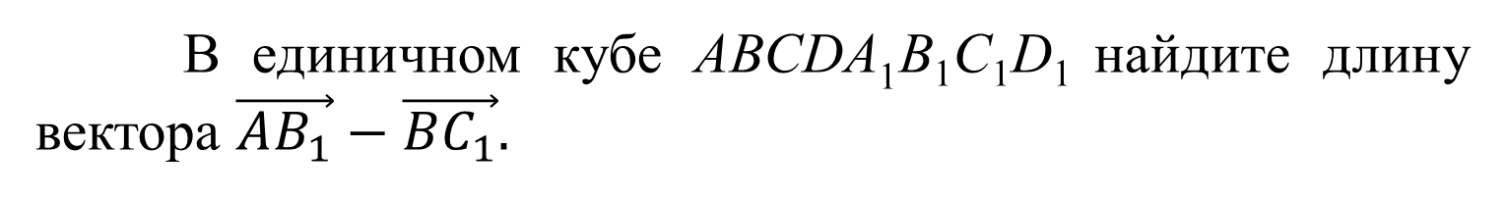
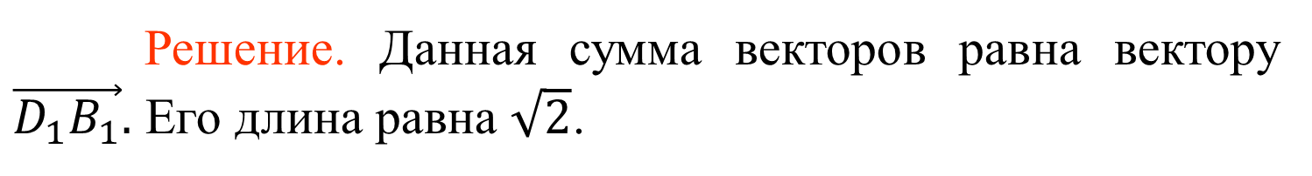
Упражнение 13
В единичном кубе ABCDA₁B₁C₁D₁ найдите длину вектора $\vec{AB_{1}}−\vec{BC_{1}}.$
Решение. Данная сумма векторов равна вектору $\vec{D_{1}B_{1}}.$ Его длина равна $\sqrt{2}$.
Notes:
В режиме слайдов ответы появляются после кликанья мышкой

Slide 21
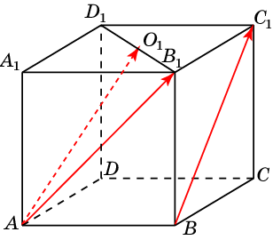
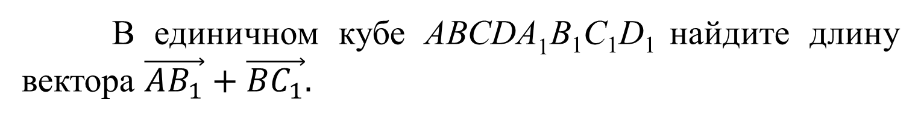

Упражнение 14
В единичном кубе ABCDA₁B₁C₁D₁ найдите длину вектора $\vec{AB_{1}}+\vec{BC_{1}}.$
Решение. Данная сумма векторов равна удвоенному вектору $\vec{AO_{1}},$ где O₁ – середина отрезка B₁D₁. Его длина равна $\sqrt{7}$.
Notes:
В режиме слайдов ответы появляются после кликанья мышкой

